Slide 1
САБИРАЊЕ И
ОДУЗИМАЊЕ ДО 7

Slide 2
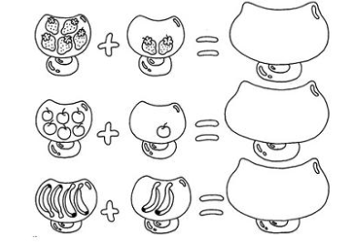
1. САБЕРИ И НАЦРТАЈ:

Slide 3
2. ДОПУНИ БРОЈЕВЕ ТАКО ДА ЈЕДНАКОСТ БУДЕ ТАЧНА:
1 + 6 = 7
4 + 2 = __
__ + 2 = 5
7 + 0 = __
3 + __ = 7
3 – 3 = __
__ - 5 = 2
6 - __ = 1
7 – 0 = __
6 - __ = 4

Slide 4
3. ПОВЕЖИ АВИОН СА ЊЕГОВОМ ПИСТОМ!
3 + 4
7 – 5
7
2

Slide 5
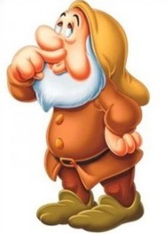
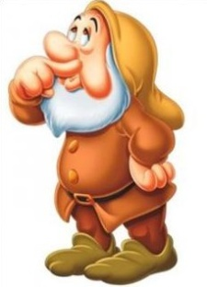
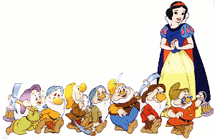
3. У КУЋИ ЈЕ БИЛО 7 . 3 СУ ОТИШЛА У РУДНИК. КОЛИКО ИХ ЈЕ ОСТАЛО У КУЋИ?
РАЧУНАМО: _________________________
ОДГОВОР: У КУЋИ СУ ОСТАЛА __ ПАТУЉКА.

